Slide 1



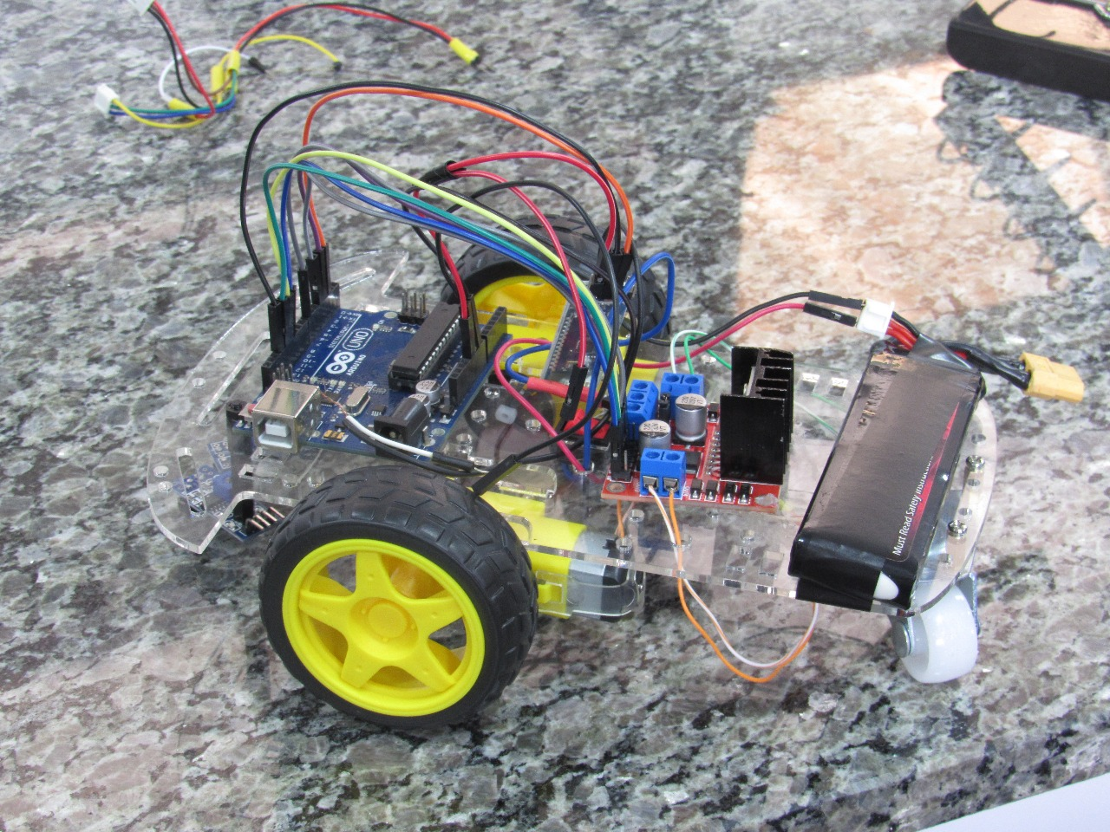
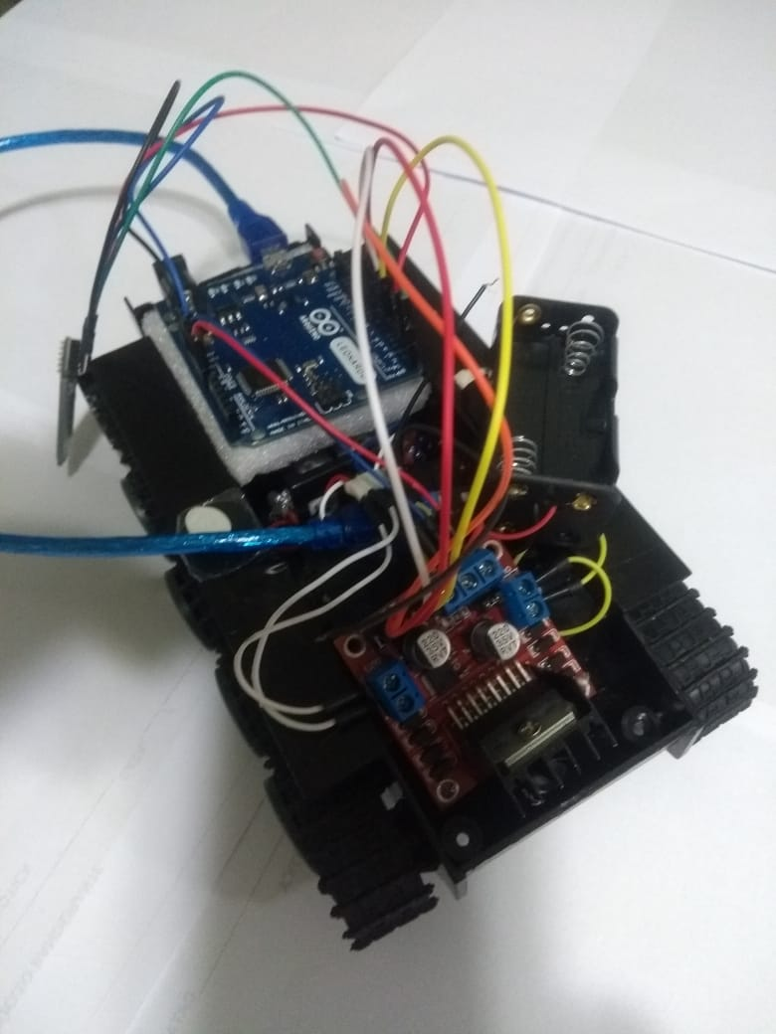
CENTRO DE ENSINO MÉDIO 03 DO GAMA
PROFESSOR ORIENTADOR: RODRIGO DAMACENO
ALUNOS: NEEMIAS CALEBE NEIVA GOMES
PEDRO HENRIQUE SILVA DO CARMO
Introdução:
Com o intuito de se aprofundar mais na robótica, levamos um simples projeto da feira de ciências de nossa escola, para uma das competições mais disputadas nesse quesito, a OBR (Olimpíada brasileira de robótica), e com isso transformamos um projeto, inicialmente, com anseio de aprendizado, em um protótipo que se aplica as condições necessárias para a olimpíada.
Desenvolvimento:
Como foi relatado, esse protótipo teve seu início na feira de ciências, e vem sendo otimizado para ser utilizado na OBR. No início, o então chamado 'Sexta-Feira' era um projeto que nos levava a quebrar a cabeça, com os problemas encontrados na sua criação.
Então fomos utilizando dos recursos que tínhamos para transformar o projeto no robô aguardado, assim conseguimos expor o mesmo na feira.
Por fim, continuamos a trabalhar nele desenvolvendo tanto a parte de hardware como a parte de software até levá-lo a OBR.
Objetivo:
Elaborar um robô que seja utilizado na OBR.
Desenvolver esse projeto ao máximo, para que o mesmo, não encontre dificuldade nos desafios encontrados no percurso.
Continuar a atualizar e desenvolver o protótipo, para que ele possa ter uma ótima eficácia nos que se é buscado.
Resultados:
Construímos com sucesso um protótipo que foi capaz de superar boa parte dos desafios propostos pela Olimpíada Brasileira de Robótica e com isso conseguimos a 14° colocação na competição (na nossa primeira participação) num total de 87 equipes inscritas, superando nossas expectativas.
Conclusão:
A Competição nos possibilitou participar de várias experiências e com isso adquirimos novos conhecimentos.
O Andamento da criação do protótipo teve seus altos e baixos, e cada desafio superado era de alta importância para a elevação do nosso entendimento sobre Robótica
Referências:
Canal Brincando com Ideias na plataforma YouTube
30 projetos com Arduino, 2ª edição, Monk, Simon. Editora Bookman.
https://portal.vidadesilicio.com.br

